Slide 2


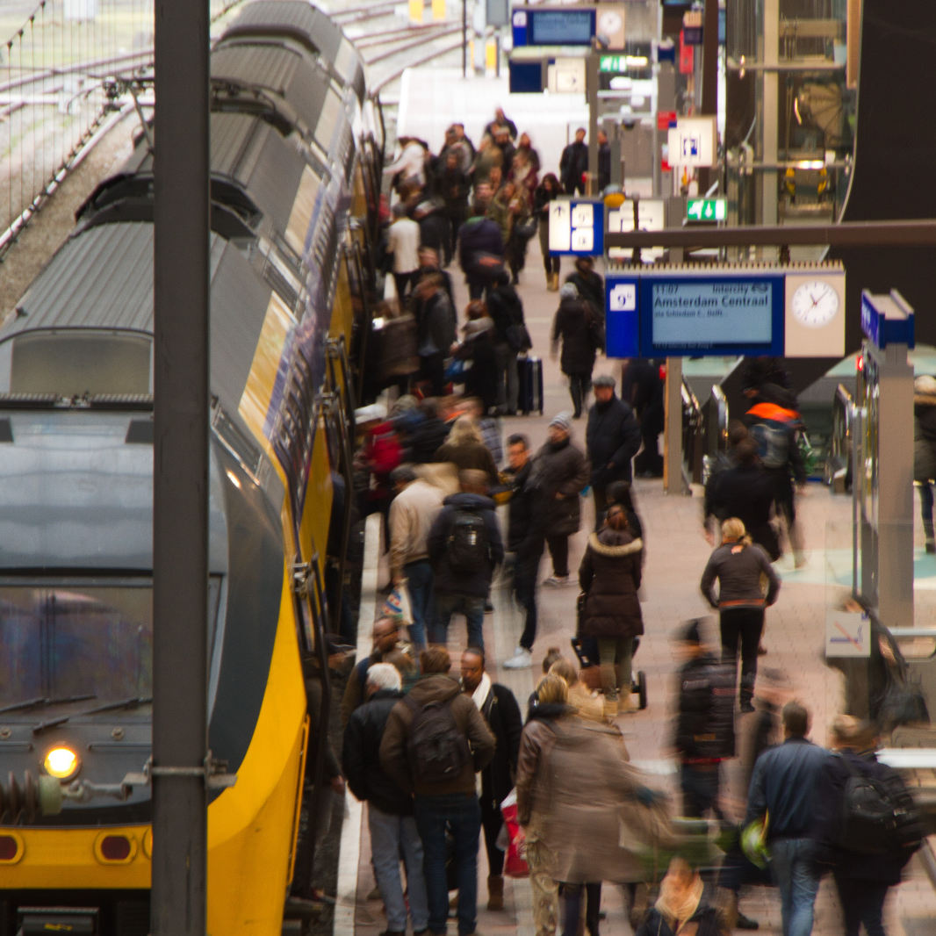
Loopstromen station & onderwijs
22-04-2025

Slide 3
Aanpak
Doel: inschatting van het aantal loopritten tussen stations en onderwijsinstellingen (universiteit, HBO, MBO). Daarvoor schatten we op basis van ODiN data de volgende functies:
Aandeel studenten dat met de trein komt (fractie_trein) Afhankelijk van afstand onderwijsinstelling & station, type onderwijsinstelling, type station
(daarvan het) Aandeel voor/natransport lopen (fractie_voornatransport_lopen) Afhankelijk van afstand onderwijsinstelling & station
aantal loopritten = aantal_leerlingplaatsen * fractie_trein * fractie_voornatransport_lopen

Slide 4
1. Aandeel studenten dat met de trein komt
Voor alle verplaatsingen van en naar onderwijs in ODiN willen we het aandeel studenten dat met de trein komt schatten - afhankelijk van de afstand tot station - afhankelijk van het type onderwijslocatie (mbo of ho) - afhankelijk van het type station (aantal inuitstappers)
Per onderwijs-postcode4 die voorkomt in ODiN bepalen we daarom het dichtsbijzijnde station, de afstand tot dit station, het aantal inuitstappers op dit station en het type onderwijslocatie op basis van Spectrum data.

Slide 5
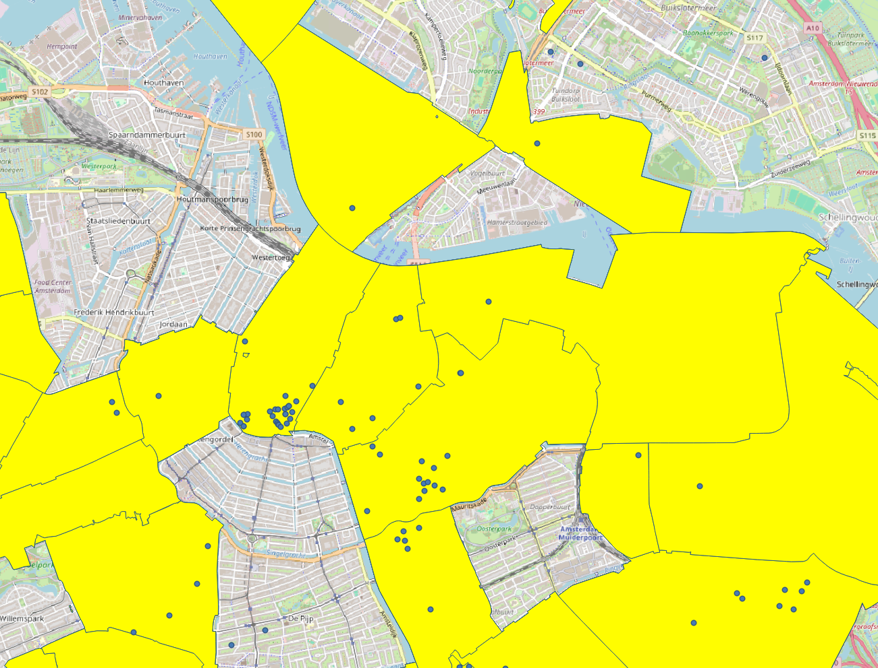
Type onderwijsinstelling(en) per postcode
Gele zones: onderwijs-postcode4 gebieden (uit ODiN) Blauwe punten: MBO/HBO instellingen (uit Spectrum)
Type onderwijslocatie: per onderwijsinstelling is vanuit Spectrum bekend of dit een MBO of HO locatie is

Slide 6
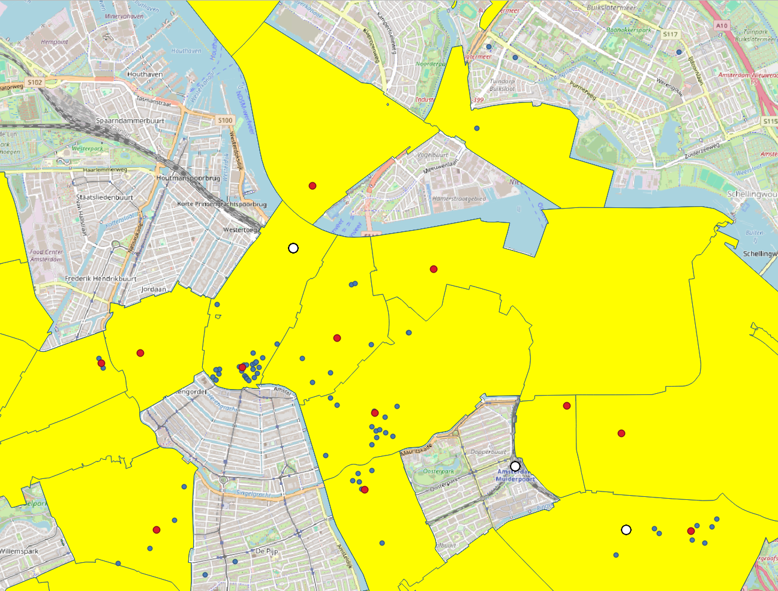
Dichtsbijzijnde station per postcode
Gele zones: onderwijs-postcode4 gebieden (uit ODiN) Blauwe punten: MBO/HBO instellingen (uit Spectrum) Rode punten: middelpunt onderwijsinstellingen in het postcode4 gebied Witte punten: stations (uit Spectrum) We bepalen per postcode4 gebied het dichtstbijzijnde station vanuit het middelpunt van alle onderwijsinstellingen in dit gebied.
Van ieder station is het aantal in- en uitstappers bekend.

Slide 7
Hemelsbrede afstand station-onderwijs
Per postcode4 gebied bepalen we een gewogen gemiddelde hemelsbrede afstand tussen het dichtsbijzijnde station en de onderwijsinstelling(en). Daarbij gebruiken we als weegfactor het aantal leerlingplaatsen per onderwijsinstelling.
De echte afgelegde afstand is naar verwachting groter, daarom bepalen we een correctiefactor op de hemelsbrede afstand op basis van de ingevulde loopafstand tussen station en onderwijs in ODiN.
We gebruiken daarvoor alle onderwijs postcode4 gebieden met maar 1 onderwijsinstelling waarbij er in ODiN minimal 3 loopritten tussen onderwijs en station zijn geregistreerd.

Slide 8
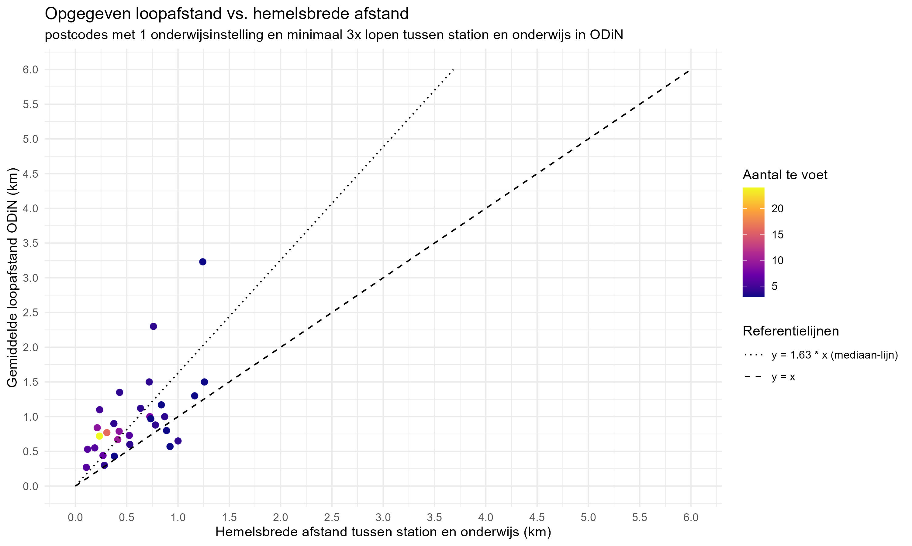
Ophoging hemelsbrede afstand
Van deze 30 datapunten bepalen we de verhouding tussen de ODiN afstand en hemelsbrede afstand. Als ophoogfactor gebruiken we de mediaan van deze verhoudingen: 1.63.
afgelegde afstand = 1.63 * hemelsbrede afstand

Slide 9
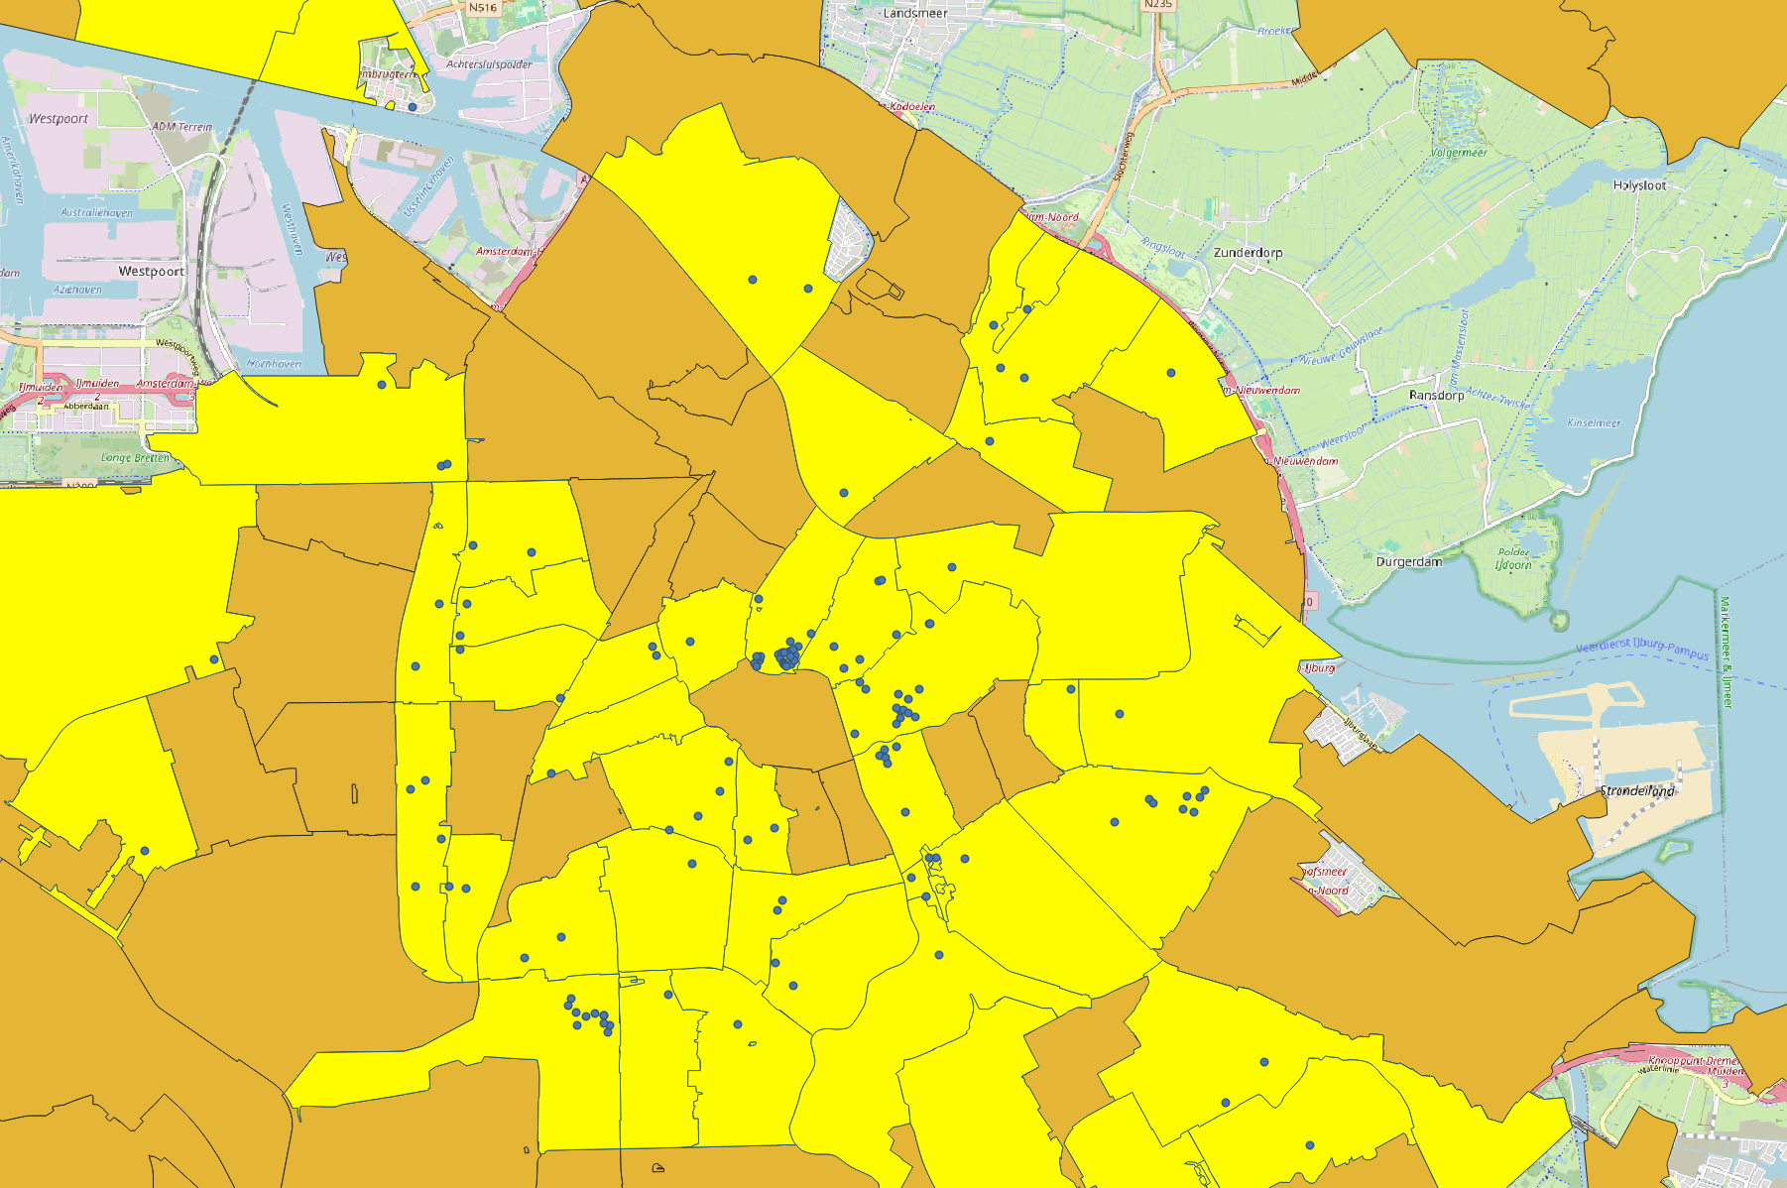
Bepalen afstand onderwijs & station
In de ODiN dataset: - 19539 verplaatsingen van/naar onderwijs - 1789 postcode gebieden
Maar een deel van deze postcode gebieden bevatten onderwijslocaties in Spectrum: - 13999 verplaatsingen - 532 postcode gebieden
Voor deze selectie schatten we per postcode de afstand tussen onderwijs & station (per postcode gewogen gemiddelde hemelsbrede afstand tot dichtsbijzijnde station met correctiefactor van 1.63)

Slide 10
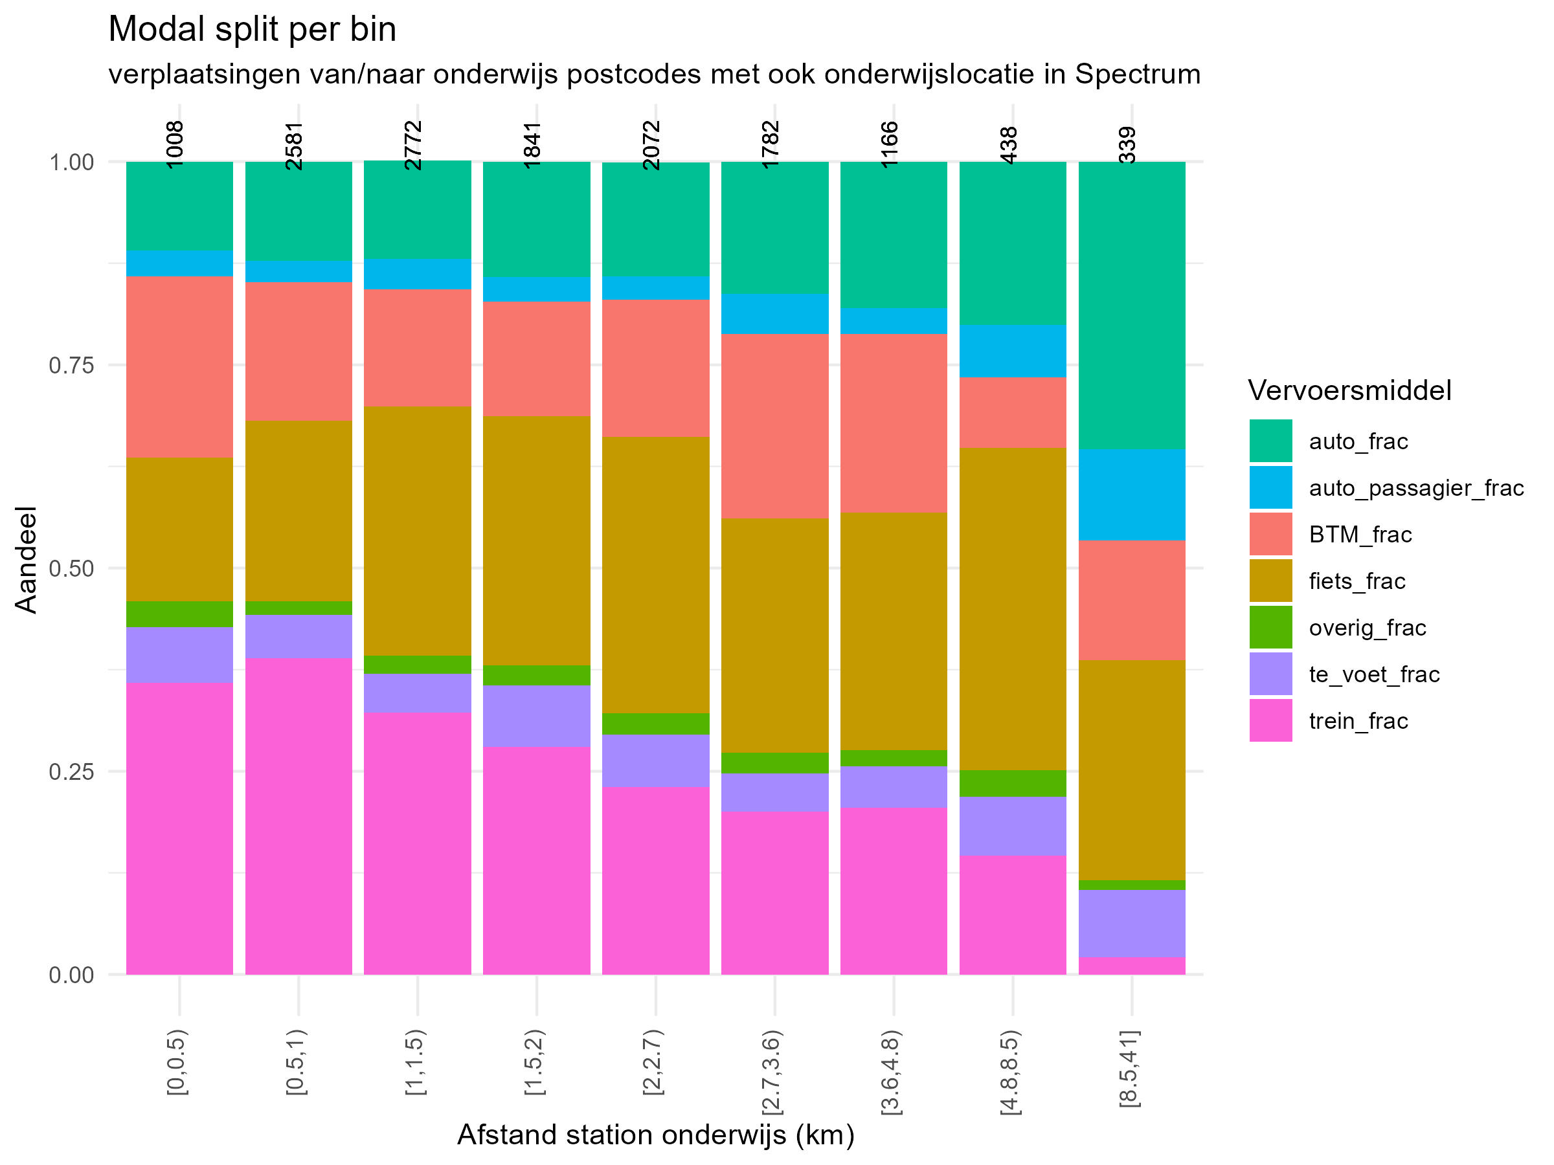
Bepalen modal split per afstandsbin
Vervolgens delen we alle verplaatsingen in in een afstandsbin (aantallen per bin staan bovenaan).
Voor iedere afstandsbin bepalen we de modal split van de verplaatsingen van/naar onderwijs.
Het aandeel verplaatsingen met de trein afneemt bij een grotere afstand tussen station en onderwijs.

Slide 11
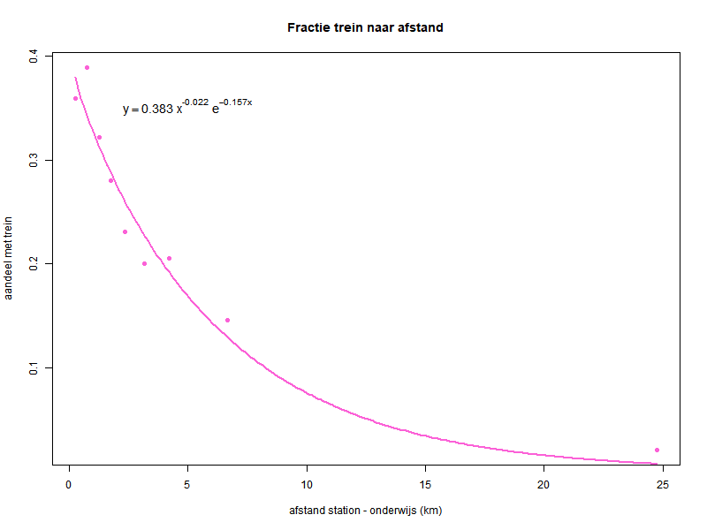
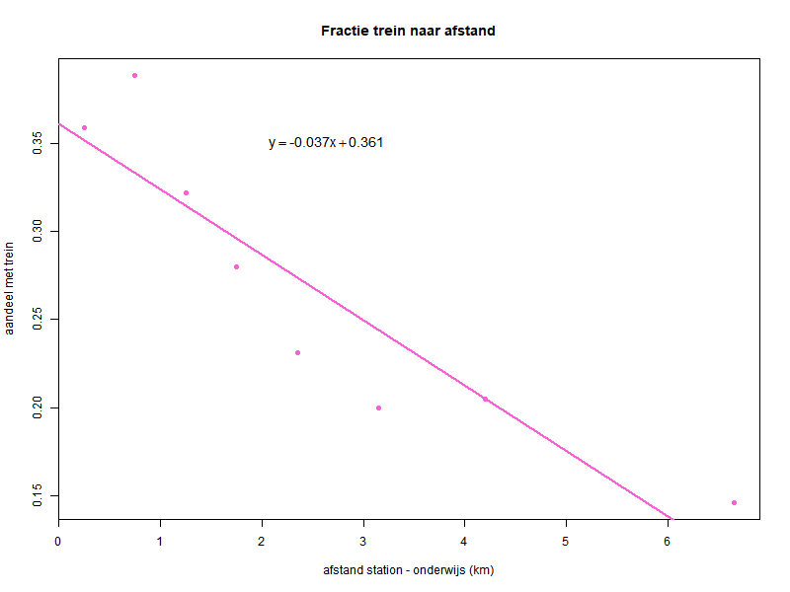
Schatten functie – aandeel trein naar afstand
In deze grafiek is het midden van iedere bin geplot tegen het bijbehorende aandeel studenten dat met de trein reist.
Door de punten hebben we een exponentiele functie gefit. Deze functie beschrijft het aandeel trein afhankelijk van de afstand tussen station en onderwijs.

Slide 12
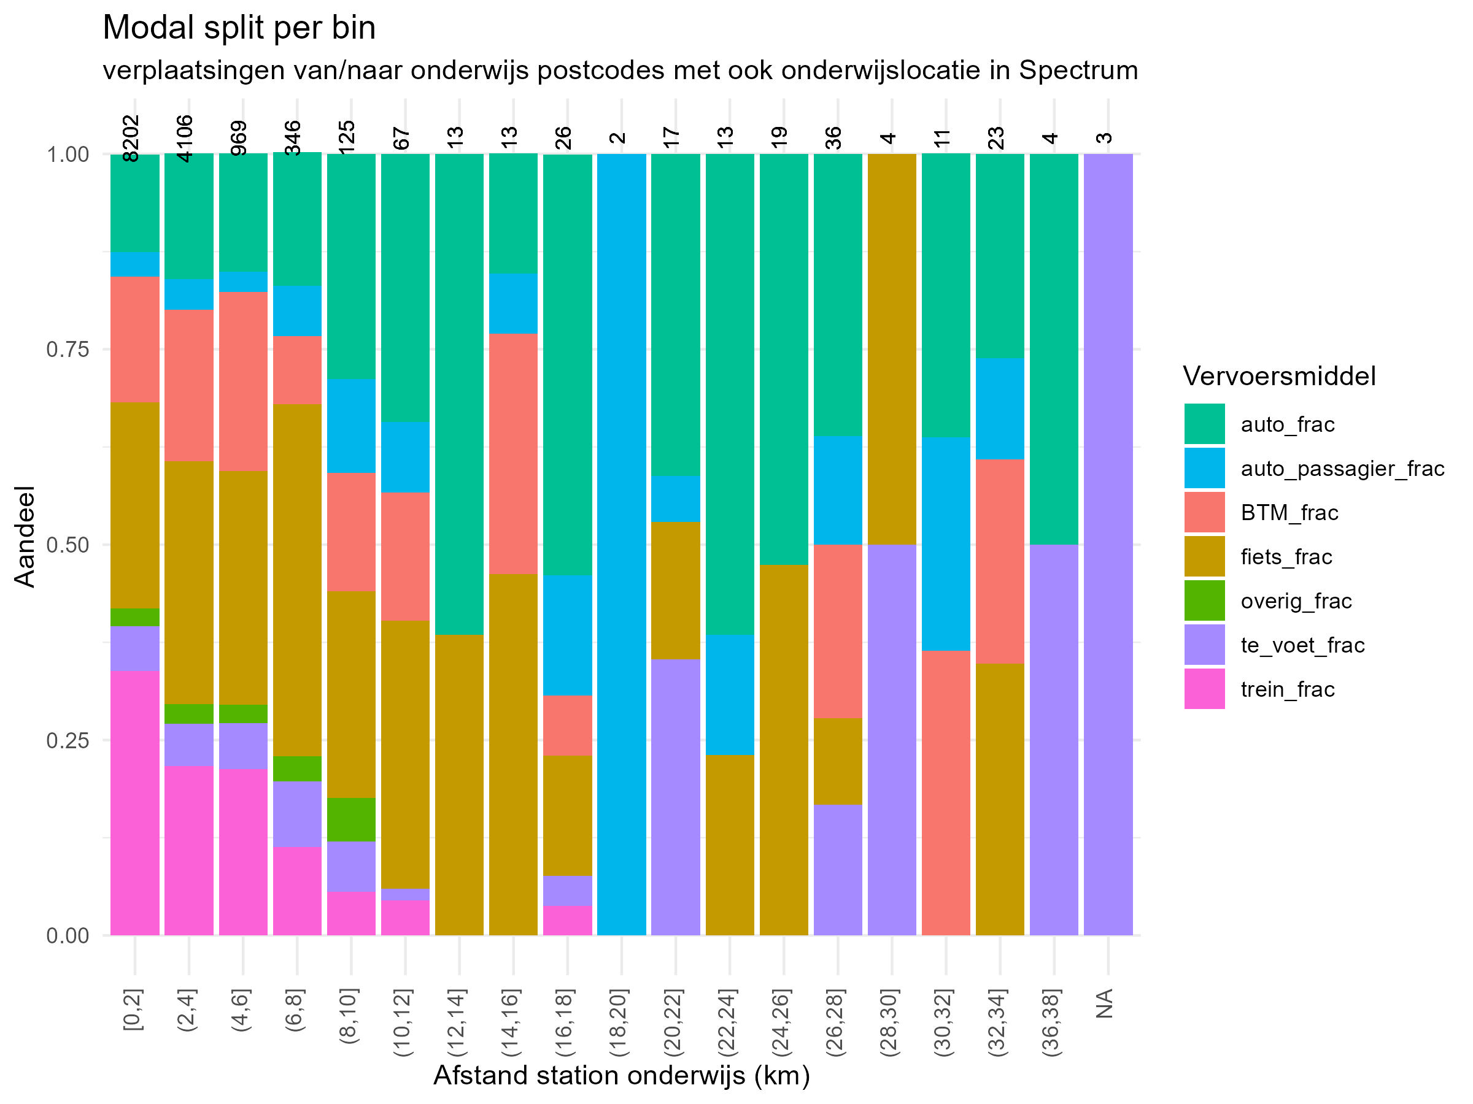
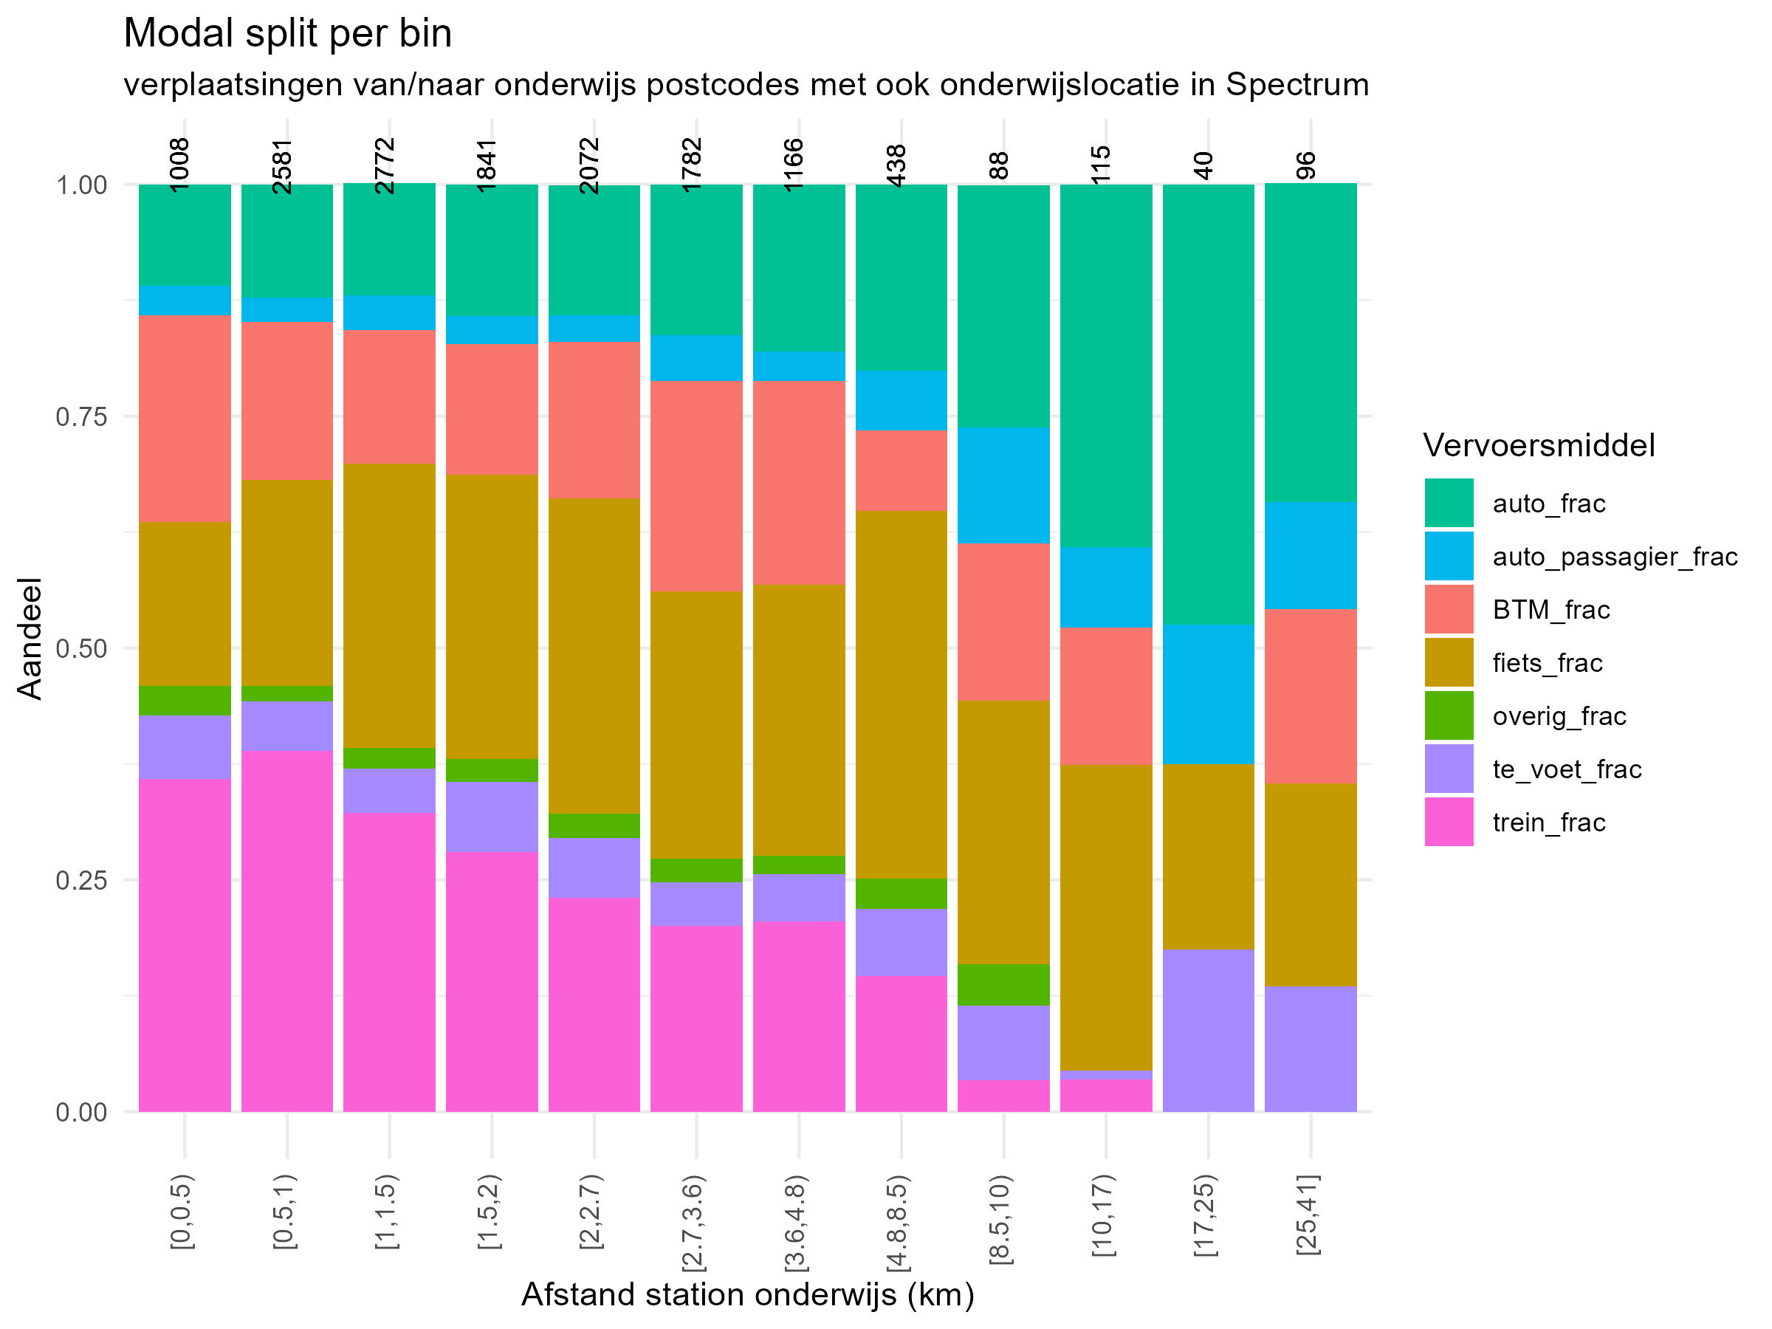

Slide 13
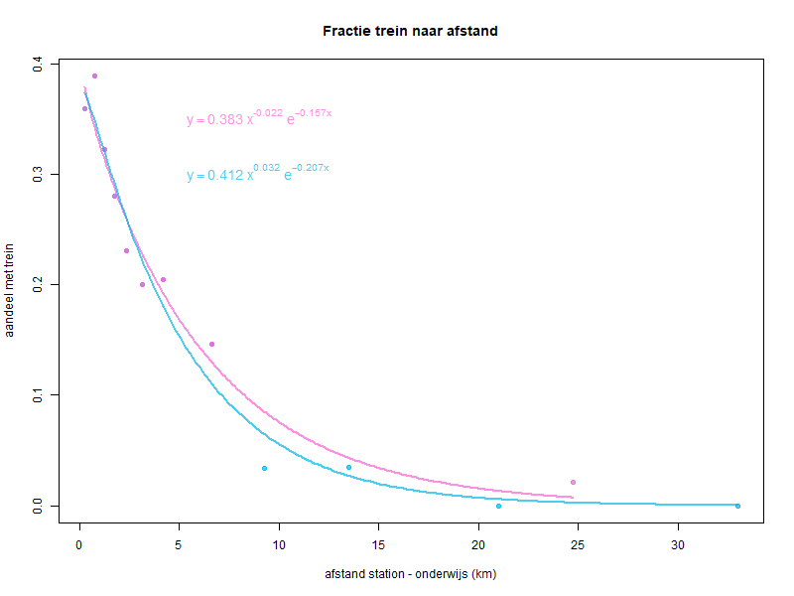
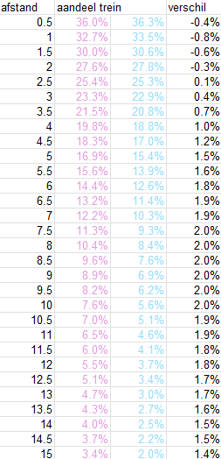
Zie ook Excel bestand

Slide 14
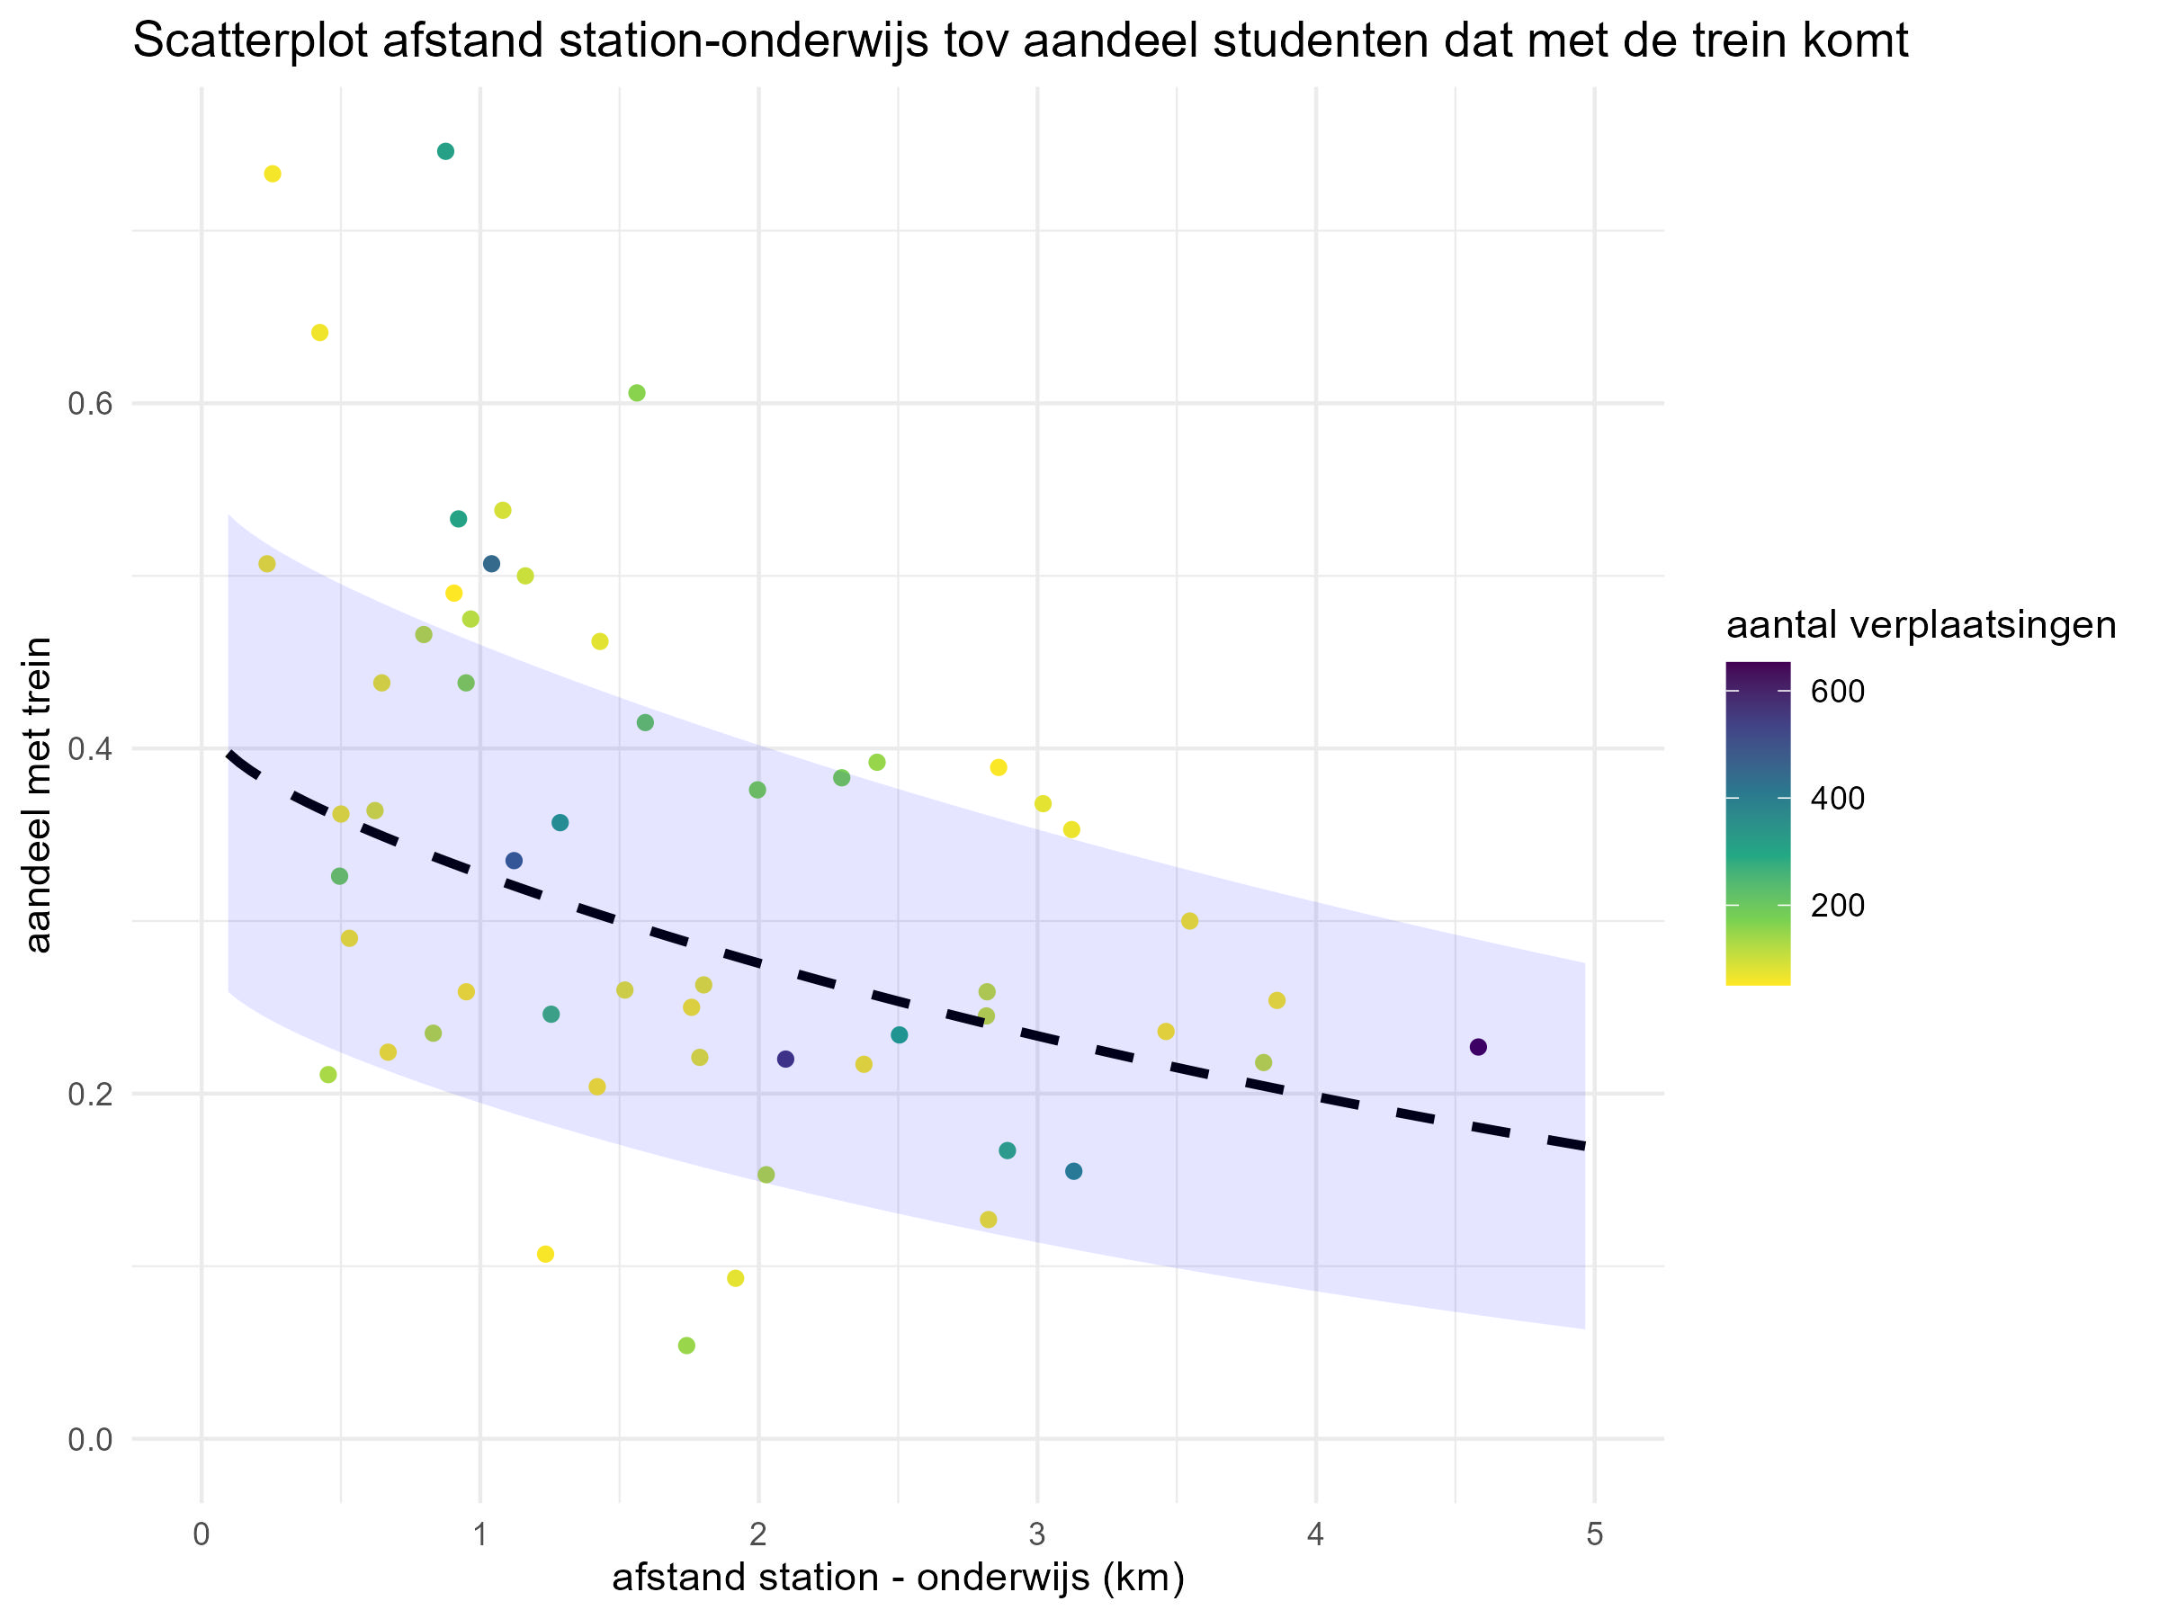
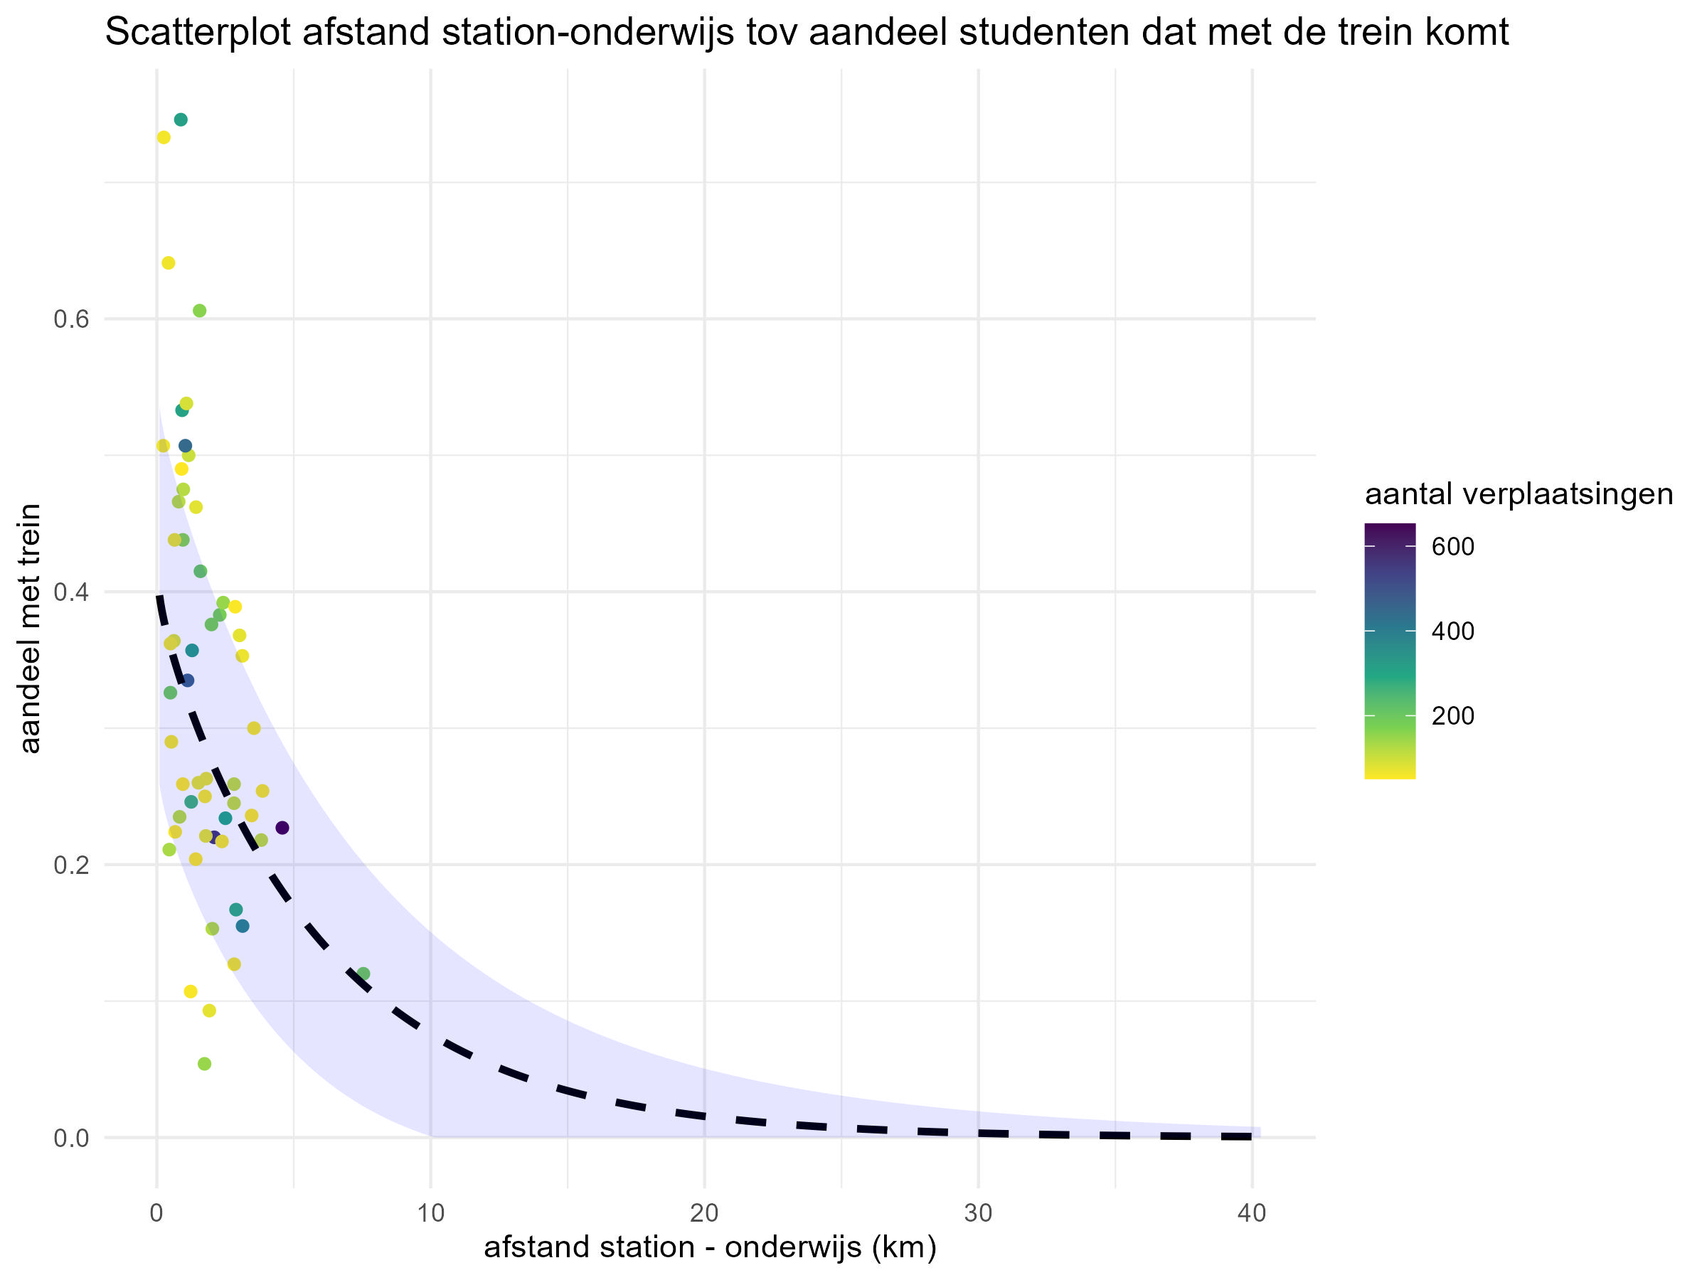
Verifiëren functie
In deze scatterplot is voor alle onderwijspostcodes met meer dan 50 verplaatsingen in ODiN de afstand station-onderwijs uitgezet tegen het aandeel dat met de trein komt.
De spreiding van de punten is groot maar valt deels wel binnen het binomiaal berekende betrouwbaarheidsinterval rondom de geschatte functie voor n=50.

Slide 15
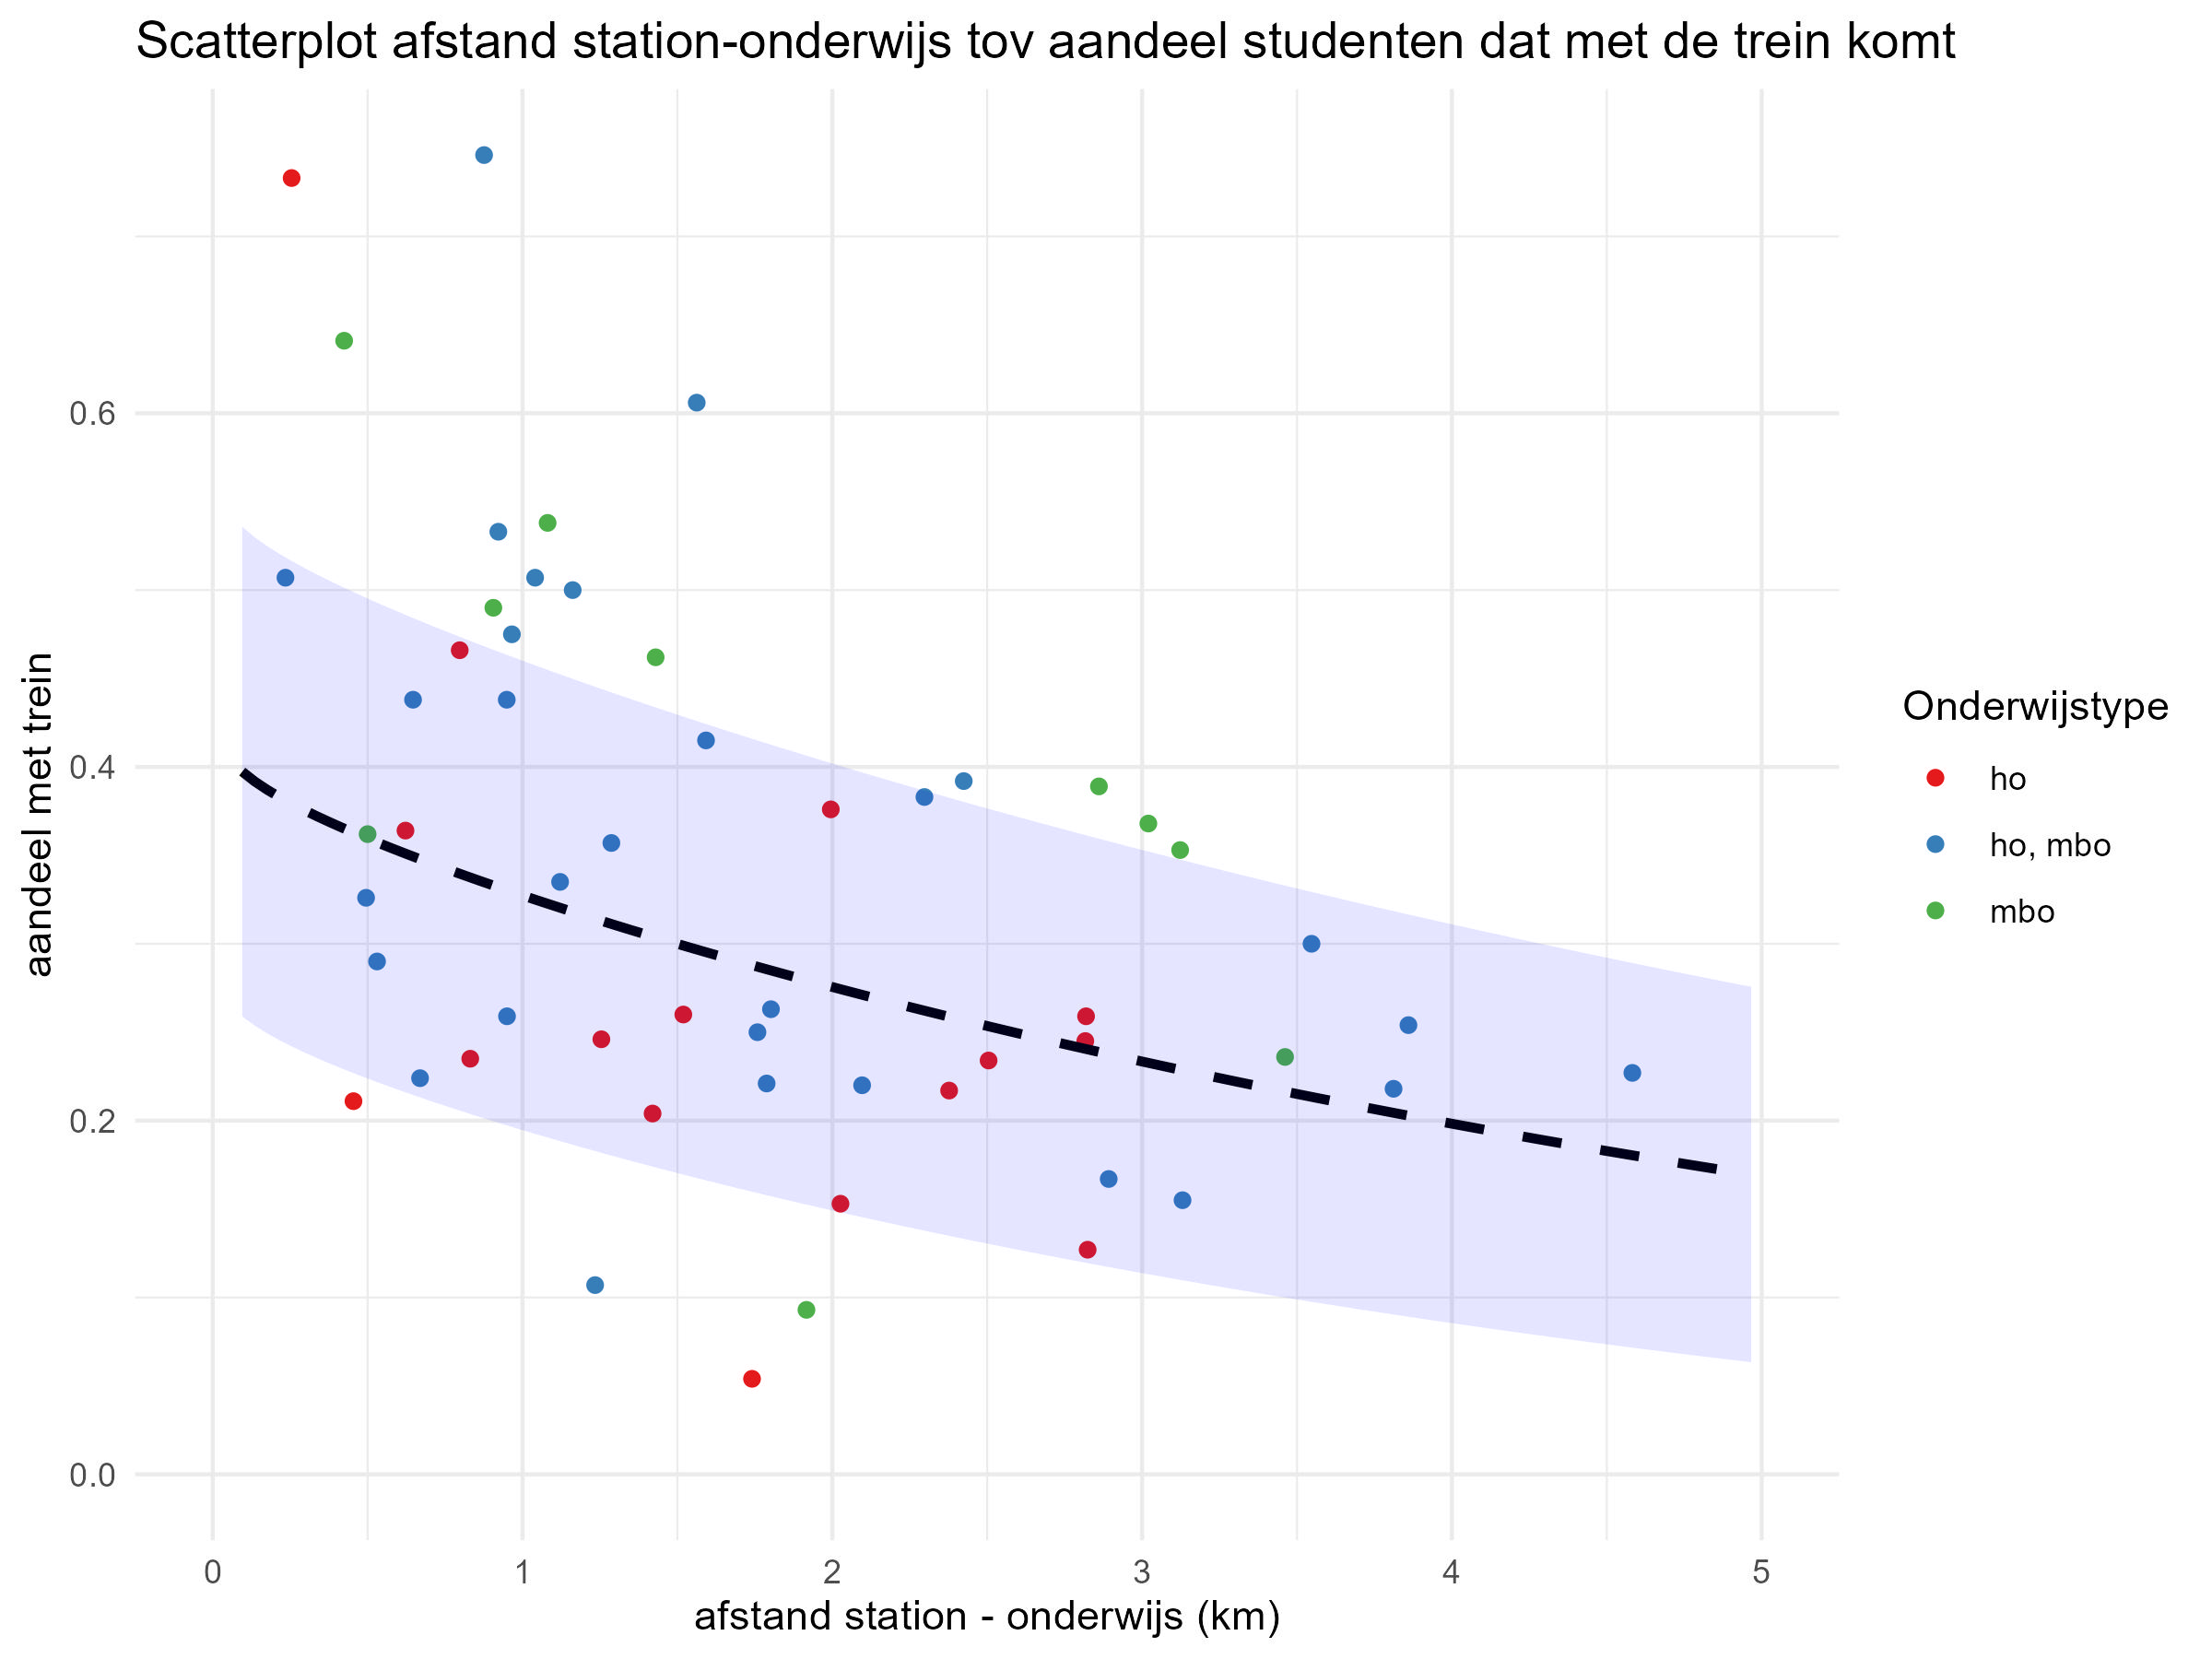
Afhankelijkheid van type onderwijslocatie
In deze scatterplot zijn de punten gekleurd op type onderwijs binnen het postcode gebied. Dit kan zijn HO (=HBO + Universiteit), MBO, of zowel HO als MBO.
Het aandeel dat met de trein komt lijkt lager te liggen voor HO tov MBO, mogelijk door meer uitwonenende studenten. Is het nodig om onderscheid te kunnen maken tussen HBO & Universiteit? (kan obv DUO data, zit nu niet op deze manier in Spectrum)
Op volgende slide voor alle postcodes het bijbehorende dichtsbijzijnde station als label als de stad een Universiteit-stad is.

Slide 16
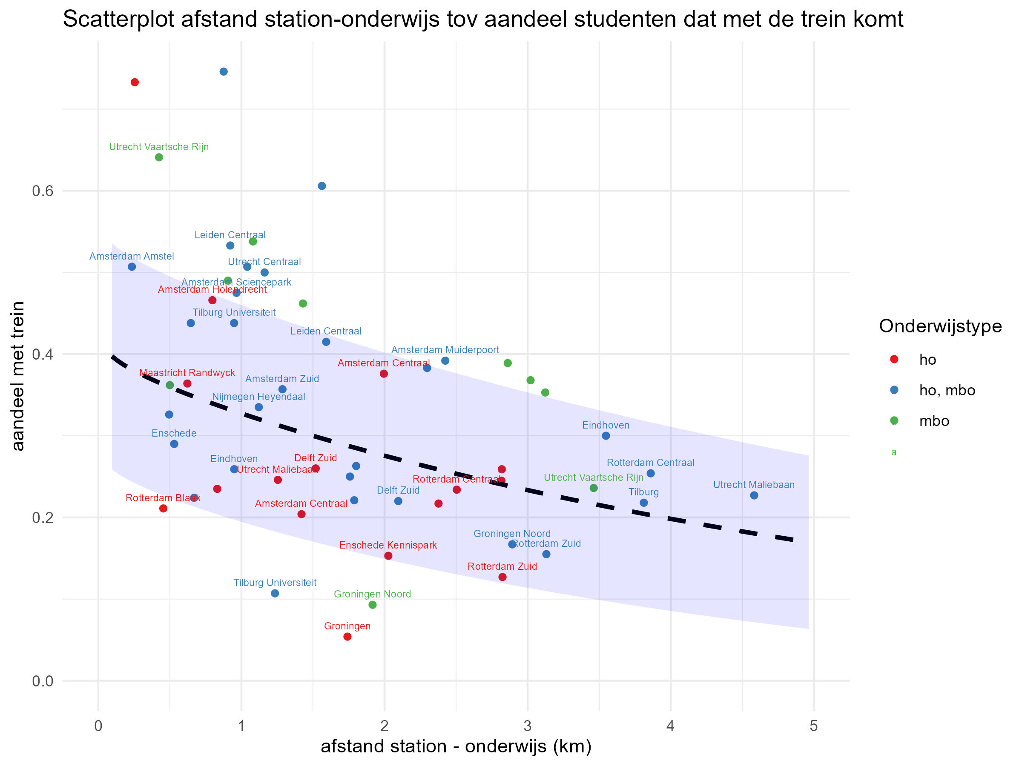

Slide 17


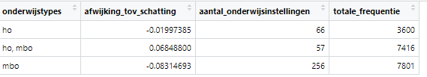
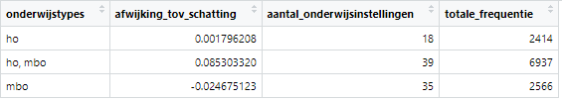

Gewogen gemiddelde afwijking tov de schatting naar aantal verplaatsingen wortel(n)
Freqentie > 1
Freqentie > 10
Freqentie > 50
Universiteit = station met in de naam: "Utrecht", "Leiden", "Maastricht", "Eindhoven", "Enschede", "Delft", "Groningen", "Amsterdam", "Rotterdam", "Nijmegen", "Tilburg"

Slide 18
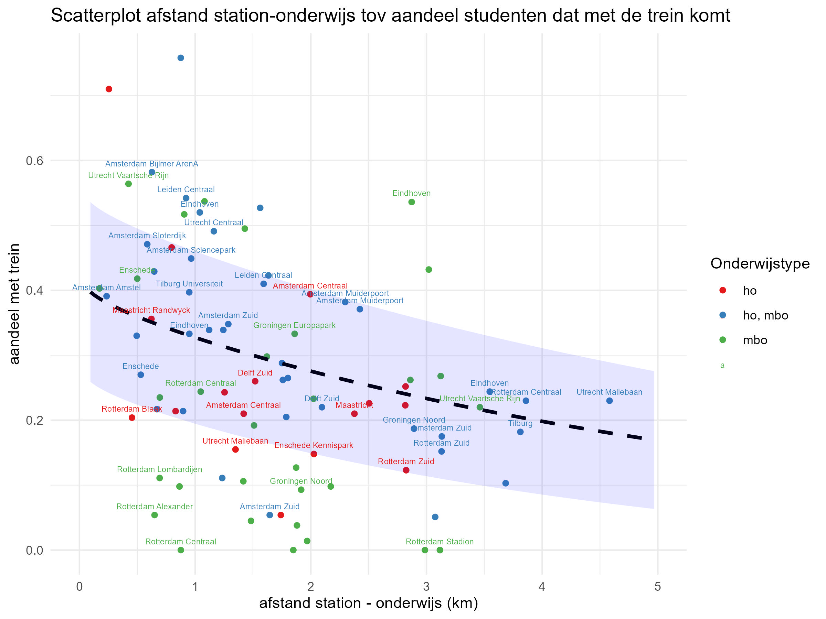

Slide 19
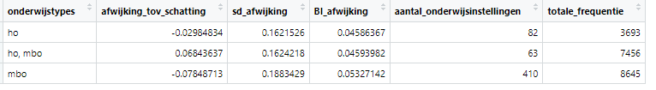
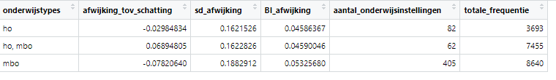
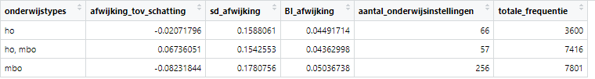
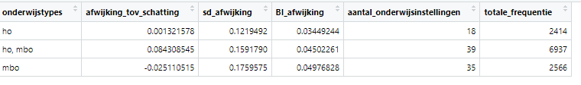
Gewogen gemiddelde afwijking tov de schatting naar aantal verplaatsingen wortel(n)
Freqentie > 1
Freqentie > 10
Freqentie > 50
Universiteit = station met in de naam: "Utrecht", "Leiden", "Maastricht", "Eindhoven", "Enschede", "Delft", "Groningen", "Amsterdam", "Rotterdam", "Nijmegen", "Tilburg"

Slide 20
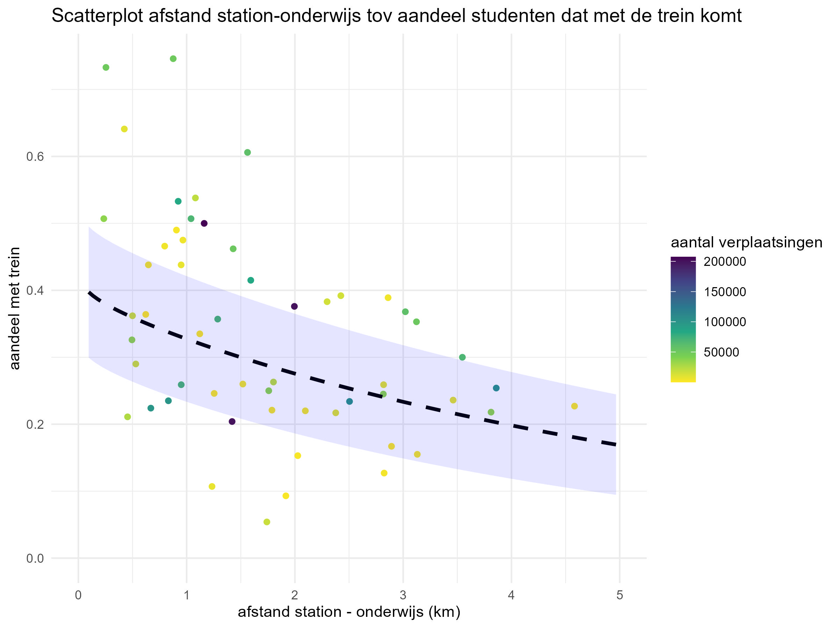
Afhankelijkheid van aantal inuitstappers
We rekenen nu met het dichtsbijzijnde station, maar dit correspondeert mogelijk niet altijd met het station dat mensen daadwerkelijk gebruikt hebben voor de verplaatsing vastgelegd in ODiN. Dit geeft mogelijk ruis in de grafieken voor afstand en maakt de analyse van de relatie met aantal inuitstappers lastig.

Slide 21
2. Aandeel voor/natransport lopen (station-onderwijs)
Voor alle verplaatsingen van en naar onderwijs met de trein in ODiN willen we het aandeel studenten dat daarna loopt schatten - afhankelijk van de afstand tot station We selecteren daarvoor alle verplaatsingen van en naar onderwijs met de trein in ODiN en gebruiken voor deze analyse de door de respondent opgegeven loopafstand tussen station en onderwijs.

Slide 22
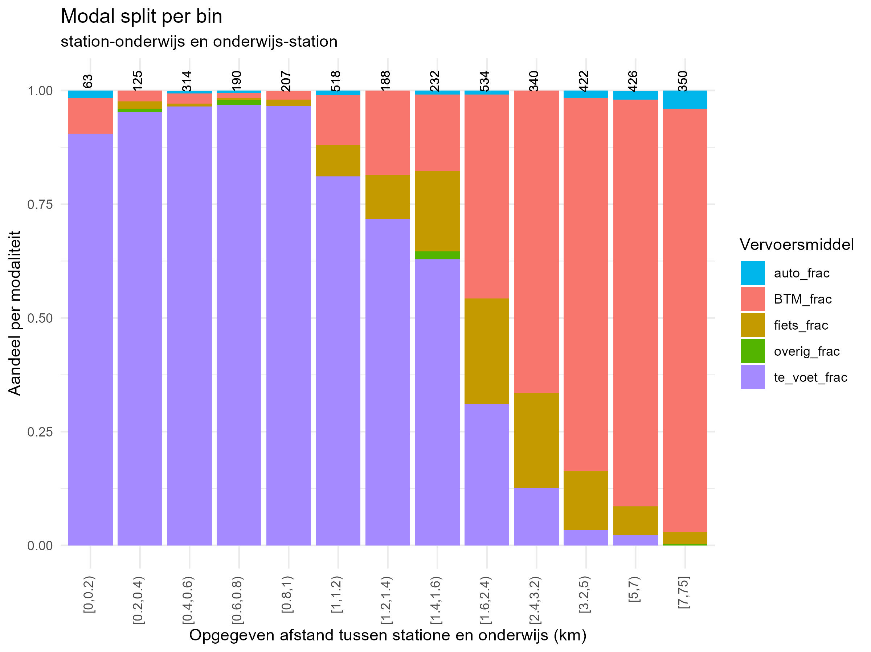
Bepalen modal split per afstandsbin
Alle verplaatsingen tussen onderwijs en station delen we in in een afstandsbin (aantallen per bin staan bovenaan).
Voor iedere afstandsbin bepalen we de modal split van het voor/natransport tussen station en onderwijs.
Het aandeel lopen neemt af bij een grotere afstand tussen station en onderwijs.

Slide 23
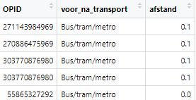
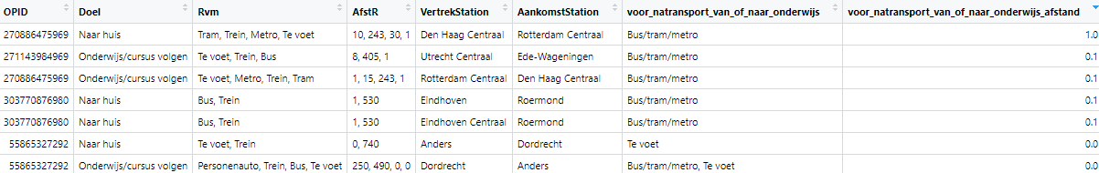
In de eerste bin van 0 tot 200 meter zijn 5 waarnemingen voor BTM, deze lijken onlogisch

Slide 24
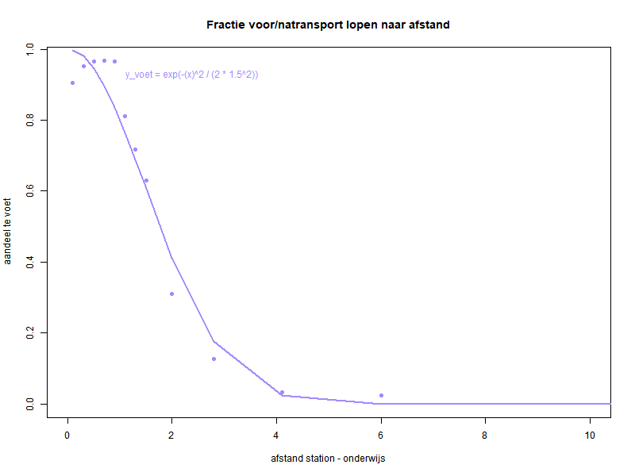
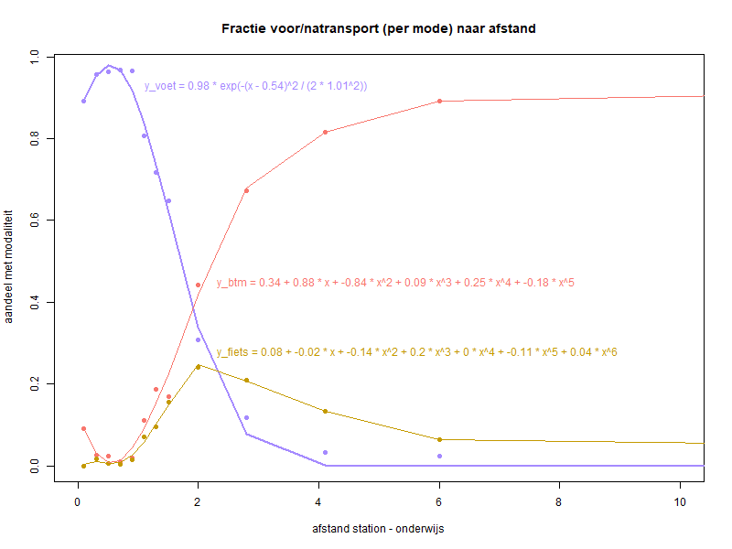
Schatten functie – aandeel lopen naar afstand
In deze grafiek is het midden van iedere bin geplot tegen het bijbehorende aandeel studenten dat loopt tussen station en onderwijs.
Door de punten hebben we een gaussian functie gefit. Deze functie beschrijft het aandeel lopen afhankelijk van de afstand tussen station en onderwijs.

